Slide 1

Redes Neuronales
Machine Learning

Slide 2
Contenido
1
¿Qué es una red neuronal?
2
Componentes de una red neuronal
3
Tipos de redes neuronales
4
Implementación en Pytorch
45
Conceptos adicionales

Slide 3
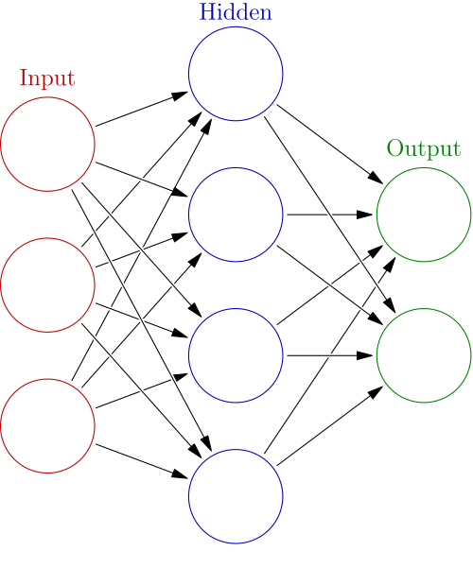
1. ¿Que es una red neuronal?
Inspiradas en el cerebro humano
Compuestas por neuronas artificiales
Capaces de aprender de los datos
https://es.wikipedia.org/wiki/Red_neuronal_artificial#/media/Archivo:Colored_neural_network_es.svg
Una red neuronal es un sistema interconectado de nodos llamados neuronas artificiales, organizadas en capas. Suele visualizarse como un conjunto de círculos (neuronas) conectados por líneas ponderadas (conexiones sinápticas). La capa de entrada recibe los datos, las capas ocultas realizan operaciones matemáticas en esos datos, y la capa de salida produce el resultado final.

Slide 4
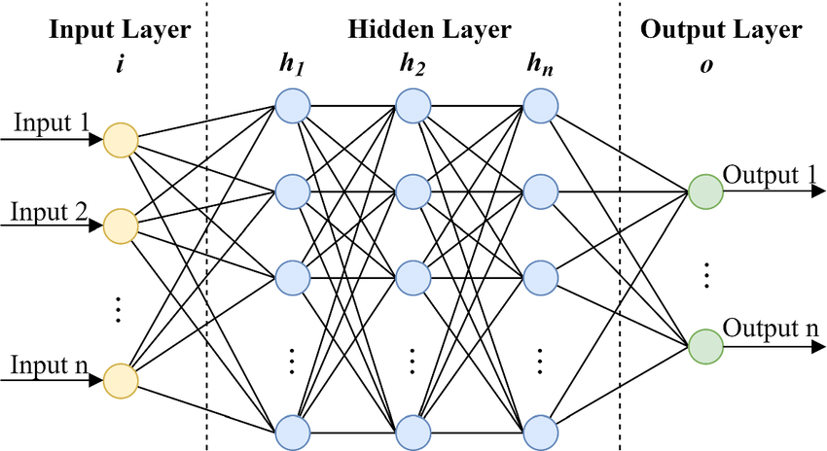
2. Componentes de una red neuronal
Neuronas: Unidades básicas de procesamiento
Capas:
- Capa de entrada: Recibe los datos
- Capas ocultas: Procesan la información
- Capa de salida: Produce el resultado final
Pesos y Biases: Ajustan la importancia de cada neurona
Funciones de Activación: Introducen no linealidad
https://www.researchgate.net/figure/The-architecture-of-a-Feedforward-Neural-Network-FNN_fig4_340567084

Slide 5
3. Tipos de redes neuronales
Perceptrón Simple: Una sola capa de neuronas
Redes Neuronales Artificiales (ANN): Múltiples capas de neuronas
Redes Neuronales Convolucionales (CNN): Usadas en visión por computadora
Redes Neuronales Recurrentes (RNN): Usadas en procesamiento de secuencias

Slide 6
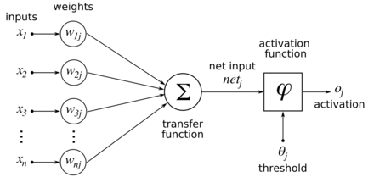
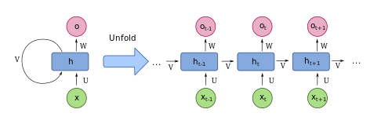

3. Tipos de redes neuronales
Perceptrón simple
Red neuronal profunda
https://www.researchgate.net/figure/The-artificial-neuron_fig1_262440205
https://es.wikipedia.org/wiki/Red_neuronal_artificial#/media/Archivo:Colored_neural_network_es.svg​
Red Neuronal Recurrente
Red Neuronal Convolucional
https://www.researchgate.net/figure/The-structure-of-a-RNN-transferring-internal-representations-from-future-estimations_fig2_356165737
https://www.linkedin.com/pulse/las-redes-neuronales-convolucionales-y-la-tecnol%C3%B3gica-ronald-delgado/

Slide 7

4. Implementación en Pytorch
Definir el modelo
Definir la función de pérdida y el optimizador
Convertir los datos a tensores de PyTorch
Entrenar el modelo y graficar la pérdida
https://www.freepik.com/free-vector/neural-network-gradient_82654586.htm#query=creative%20neural%20network%20badge&position=3&from_view=keyword&track=ais_user&uuid=1e61b3f5-ecc0-47a0-aab2-d48bde5cd35c

Slide 8
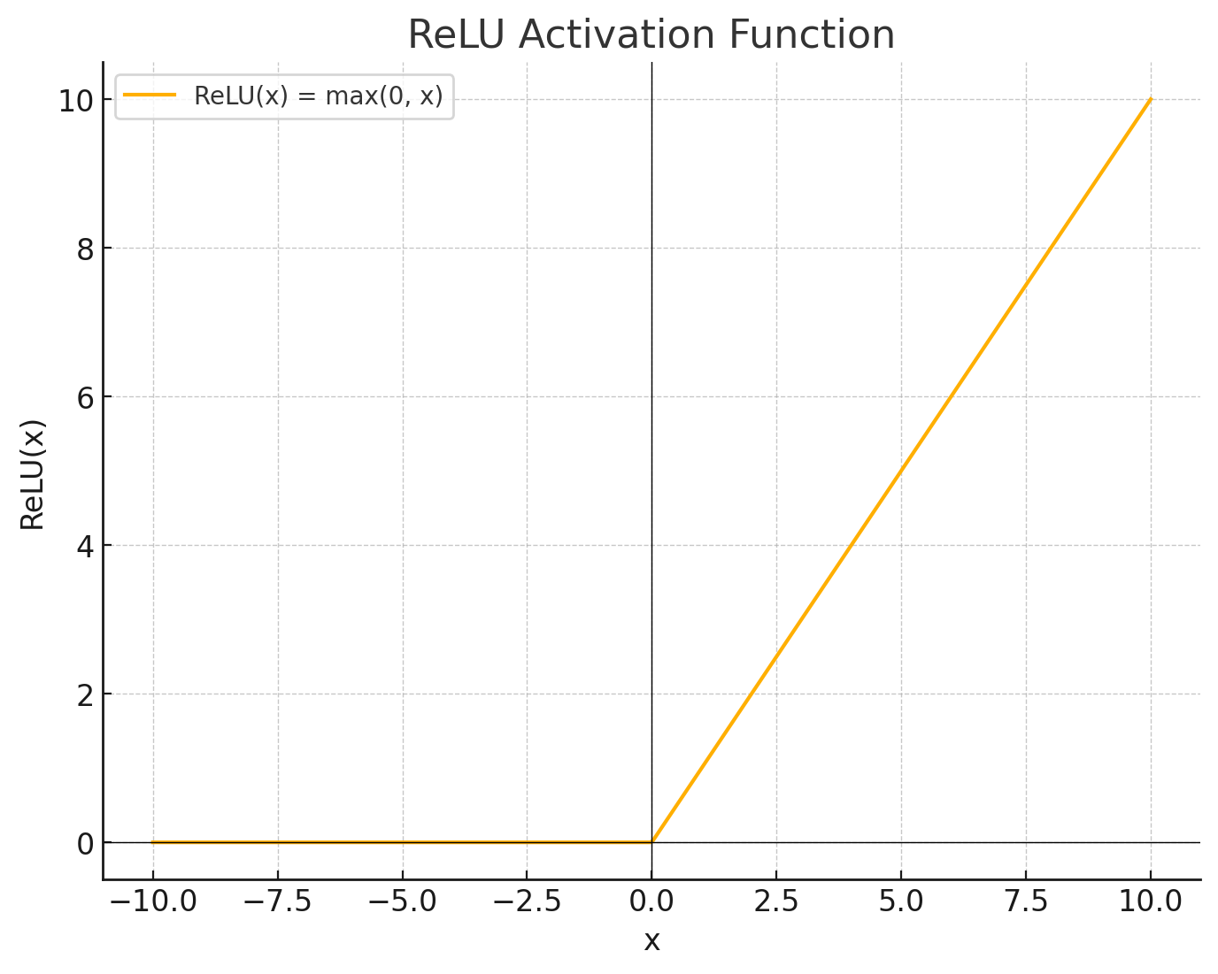
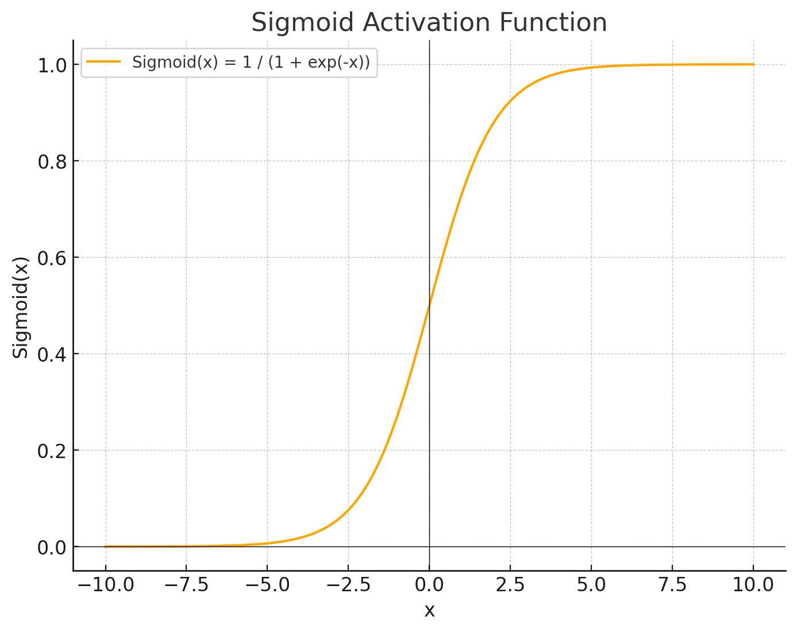
5. Conceptos adicionales (Funciones de activación)
RELU (La más utilizada)
Sigmoide

Slide 9
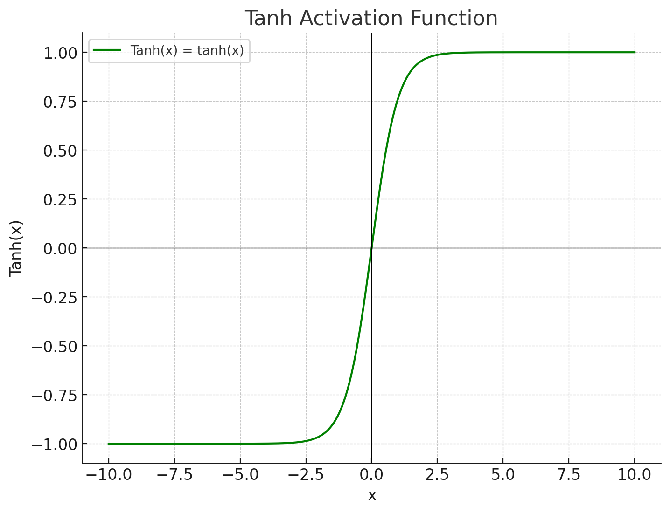
5. Conceptos adicionales (Funciones de activación)
Tangente hiperbolica tanh

Slide 10

5. Conceptos adicionales
Descenso del gradiente: Se utiliza para minimizar la función de costo
Backpropagation: Ajustar los pesos de la red neuronal
Overfitting o sobre ajuste: Cuando la red se ajusta demasiado bien a los datos de entrenamiento y no generaliza bien a datos nuevos esto se resuelve con regularización
Underfittng: Cuando la red no se ajusta a los datos de entrenamiento
https://www.freepik.es/vector-gratis/fondo-conexion-red-degradado_12704532.htm#fromView=search&page=1&position=0&uuid=e90176b8-026c-45c4-8171-89a1e182d37c

Slide 11
1. Referencias
https://www.researchgate.net/figure/General-Neural-Network-Architecture-45_fig3_355944019
Aggarwal, C. C. (2018). Neural Networks and Deep Learning: A Textbook. Springer.
Goodfellow, I., Bengio, Y., & Courville, A. (2016). Deep Learning. MIT Press.
Bishop, C. M. (1995). Neural Networks for Pattern Recognition. Oxford University Press.
Nota: Las imágenes no citadas fueron creadas con inteligencia Artificial openart.ai o generadas desde código propio

